Slide 1
Ch6 人工神经网络(neural network)
人工神经网络是被称为神经元的简单单元通过加权连接相互结成拥有高性能的更大的结构。
6.1 神经元(neuron)模型
神经元是神经网络中最基本的成分。在生物神经网络中，每个神经元与其他神经元相连，当它“兴奋”时，就会向相连的神经元发送化学物质，从而改变这些神经元的电位。如果神经元的电位超过了一个阈值，那么它就会被激活。

Slide 2
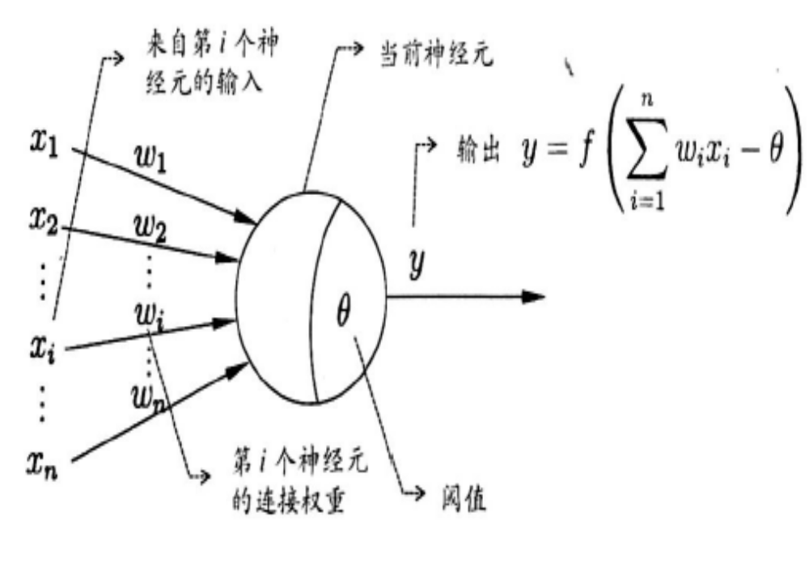

Slide 3
6.2 神经网络
感知机(perceptron)
感知机是人工神经网络中最典型的结构，它由两层神经元组成：输入层和输出层。输入层接受外界输入信号后传递给输出层，输出层为M-P神经元。 Y
输出层
w₁ w₂
输入层
x₁ x₂

Slide 4
感知机可以方便地实现逻辑与、或、非运算。假定传递函数f为阶跃函数sgn(x)：
∵ y=∑(w_{i}x_{i}-Θ)
∴ 对于“与”操作(x₁∧x₂)，
令w₁=w₂=1，Θ=2，则y=1×x₁+1×x₂-2，当x₁=x₂=1时，y=1
对于“或”操作(x₁∨x₂)，
令w₁=w₂=1，Θ=0.5，则y=x₁+x₂-0.5,
当x₁=1，或x₂=1时，y=1

Slide 5
对于“非”操作(!x₁)，
令w₁=-0.6，w₂=0,Θ=-0.5，
则y= -0.6x₁+0.5,
当x₁=1时，y=0，当x₁=0时，y=1
感知机可以处理与、或、非这种线性可分问题，但不能处理非线性可分问题，如异或等。这是因为单层感知机的学习能力太弱，所以要解决非线性可分问题需要考虑使用多层的功能神经元。如简单的二层感知机可方便地解决异或问题。

Slide 6
2. 神经网络
通常情况下，神经网络是一个多层网络结构。多层神经网络包括输入层、隐含层、输出层及输出，在同层的神经元之间没有连接，相邻二层之间为全连接，二个神经元之间的连接与一个权重相关联。

Slide 7
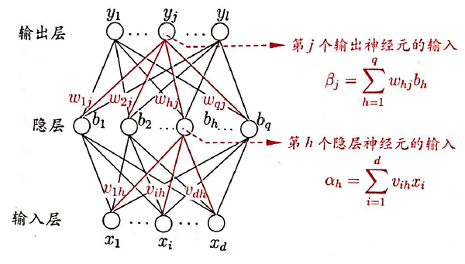

Slide 8
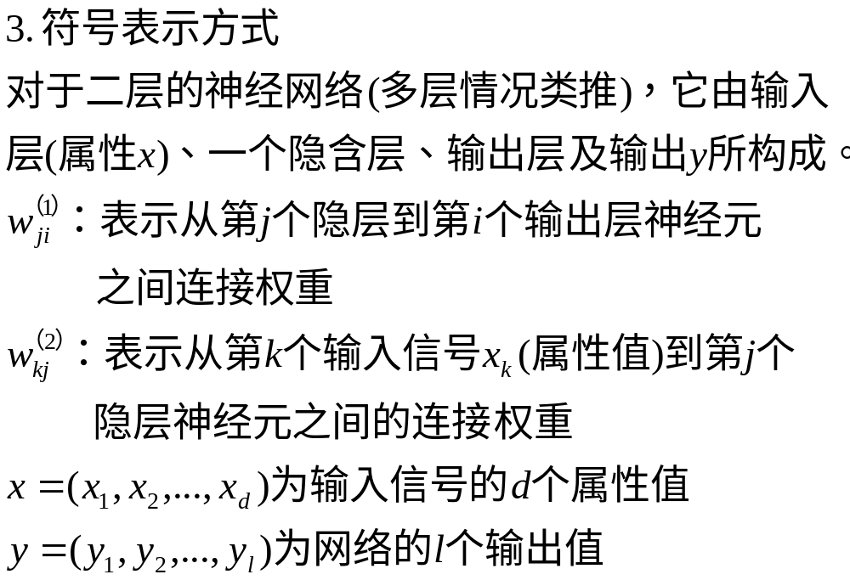

Slide 9
5.2. 前向传播神经网络
前向传播就是把一个样例的属性值从网络的输入到隐层加权后，再由传递函数变换后传送至输出层神经元，同样输出层神经元经加权和传递函数变换后产生输出值，这样一种属性值的传播过程称为前向传播。
例：如图所示（未考虑阈值）
● 隐层神经元输入：z₁⁽²⁾= -0.75， z₂⁽²⁾=0.15
● 隐层神经元输出：h₁=f(z₁⁽²⁾)=0.32
h₂=f(z₂⁽²⁾)=0.54

Slide 10
● 输出层神经元输入：
z₁⁽¹⁾= 0.56， z₂⁽¹⁾= -0.15
● 输出层神经元输出：
y₁=f(z₁⁽¹⁾)=0.64
y₂=f(z₂⁽¹⁾)=0.46
∵ y₁>y₂
∴ 分类器选择y₁的类别

Slide 11
根据通用性理论，原则上多层感知机可以用来解决任何分类问题，但理论并未告诉我们需要多少隐层神经元以及各个权重值应该是多少。
类似于线性模型，建立人工神经网络模型就是要确定权重w_{i}和阈值Θ。通过给定的训练集，w_{i}和Θ可以通过学习得到。
若令w_{n+1}= -Θ，x_{n+1}=1，得到单层神经网络的学习规则为：w_{j}=w_{j}+ɳ(y-y^)x_{j}，其中x_{j}为x的第j个属性，y是真实输出，y^是神经网络的输出值。

Slide 12
5.3 误差反向传播(Back Propagation)算法
在多层神经网络中，影响网络表现的参数是权重集合。机器学习的任务就是要为这些权重找到能够优化网络分类性能的值。由于多层神经网络的学习能力比单层神经网络要强的多，所以多层神经网络的训练需要更强大的学习算法，BP算法就是其中最杰出的代表，它是迄今为止最成功的神经网络学习算法。

Slide 14
给定训练集D={(x₁,y₁),(x₂,y₂),…,(x_{m},y_{m})}，其中：x_{i}∈R^{d}，y^{(i)}∈R^{l}，即输入样例有d个属性描述，输出y^{(i)}是一个l维的向量。如图所示，是一个拥有d个属性输入，l个输出以及q个隐层神经元的多层前向传播网络结构。
令Θ_{j}： 输出层第j个神经元的阈值
γ_{h}： 隐层第h个神经元阈值
w_{ih}⁽²⁾ 第i个输入到隐层第h个神经元之间
的连接权重
w_{hj}⁽¹⁾：隐层第h个神经元到第j个输出层神经元
之间的连接权重

Slide 15
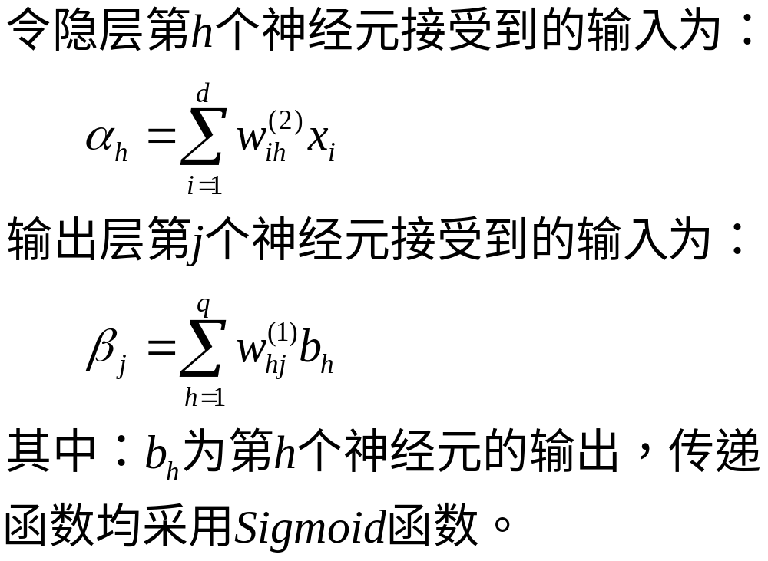

Slide 16
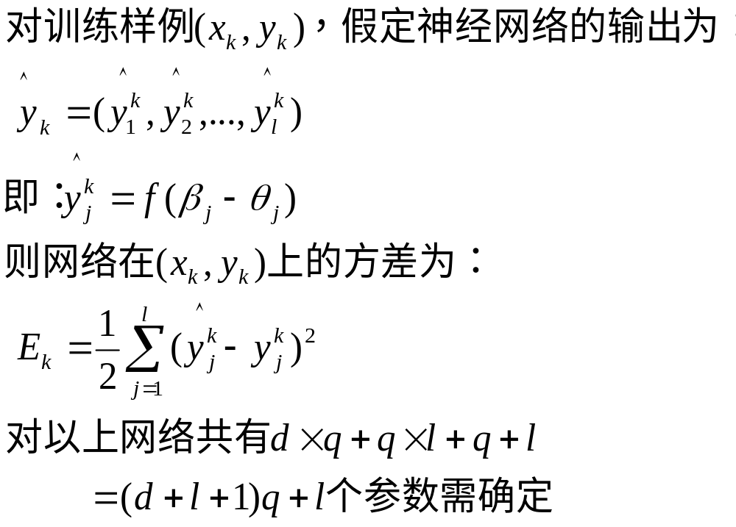

Slide 17
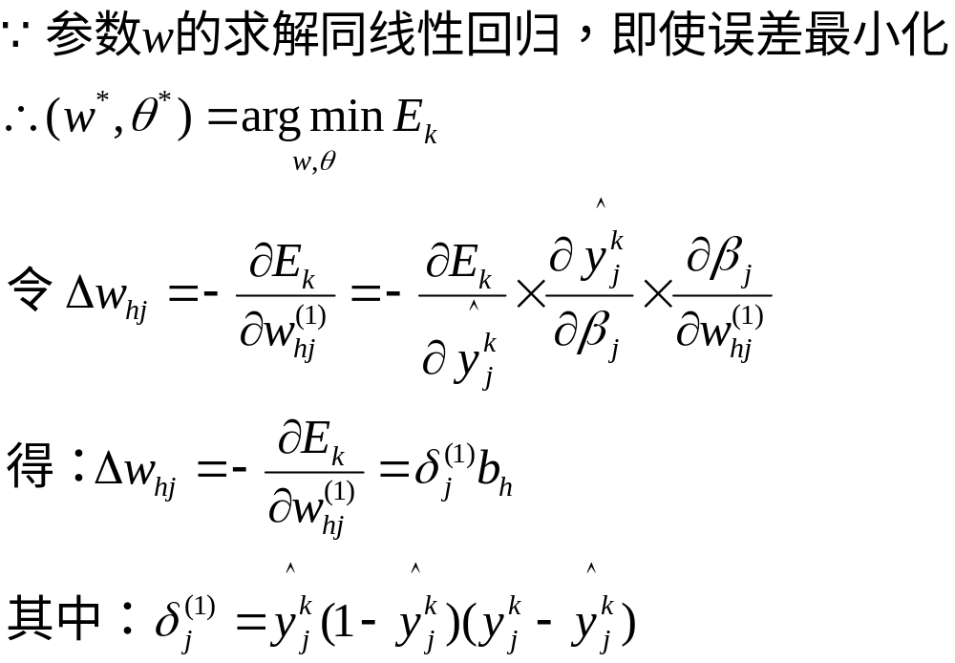

Slide 18
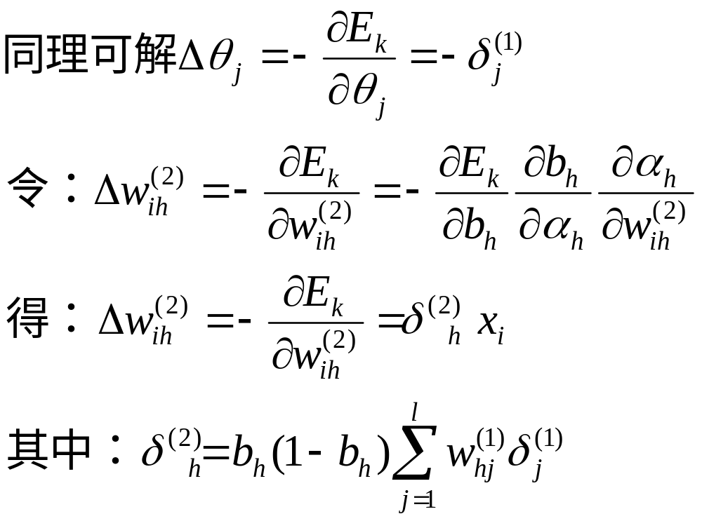

Slide 19
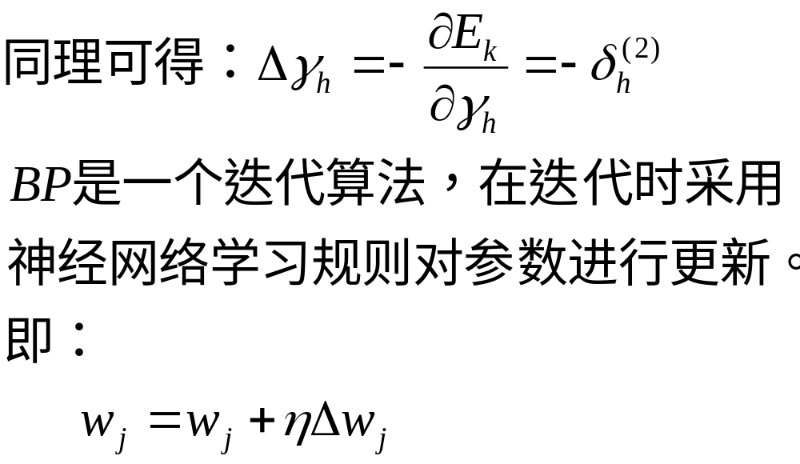

Slide 20
例：如图神经网络中，激活函数为S型函数，使用误差反向传播，取ɳ=0.1，样例为(x,y)={(1,-1),(1,0)}，给出权重的调整过程。
● 前向传播
z₁⁽²⁾=1*(-1)+(-1)*1= -2
z₂⁽²⁾=1*1+1*(-1)= 0
b₁=1/(1+e²)=0.12
b₂=1/(1+e⁰)=0.5
z₁⁽¹⁾=0.5*1+0.12*1= 0.62
z₂⁽¹⁾=0.12*(-1)+0.5*1= 0.38

Slide 21
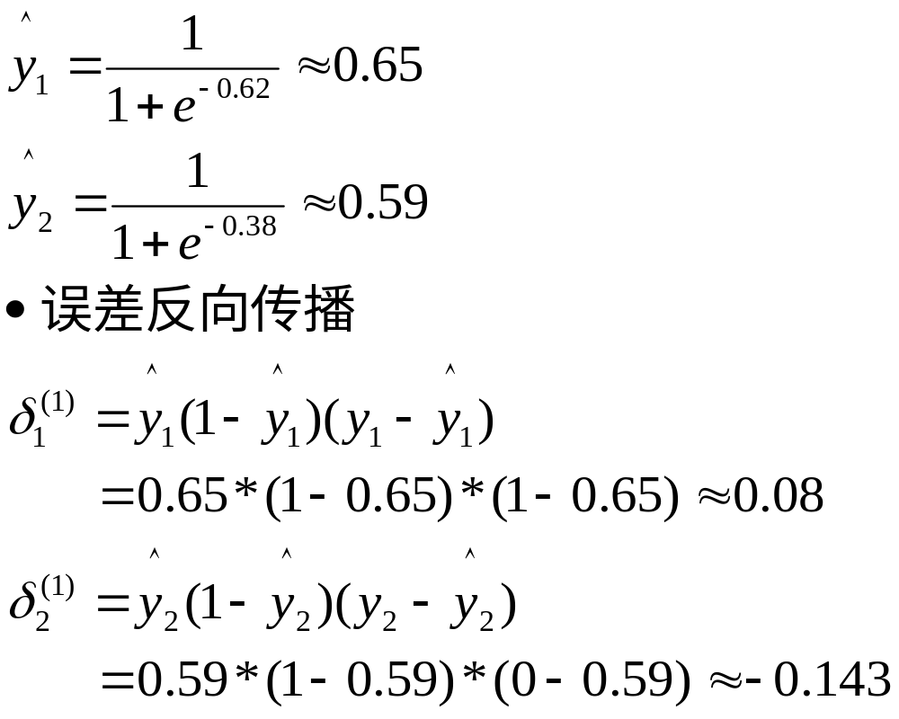

Slide 22
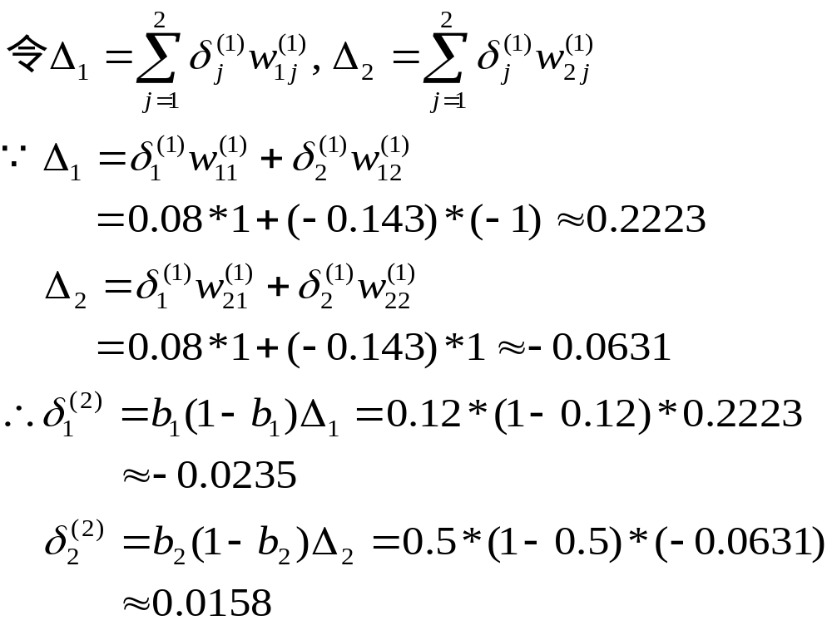

Slide 23
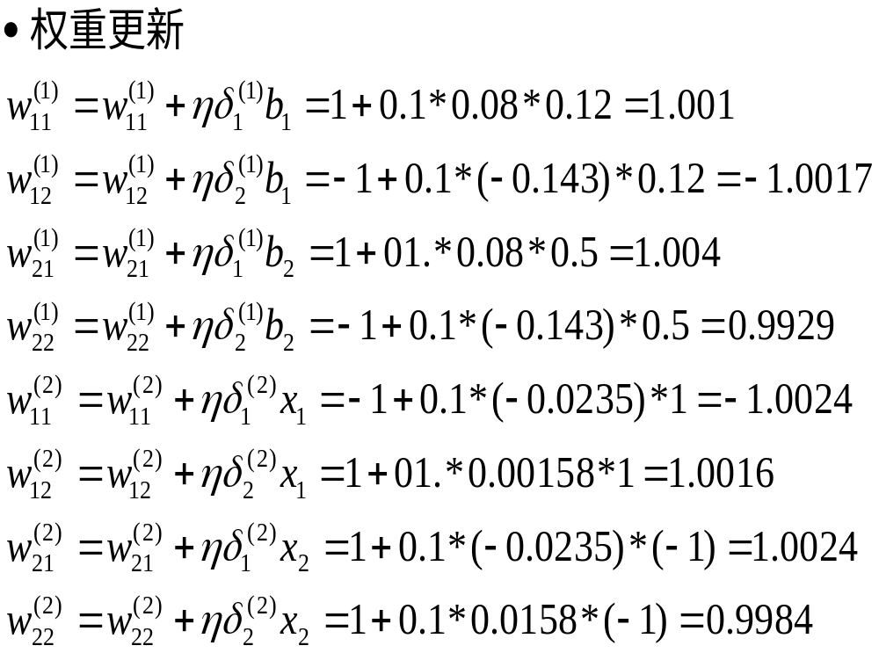

Slide 24
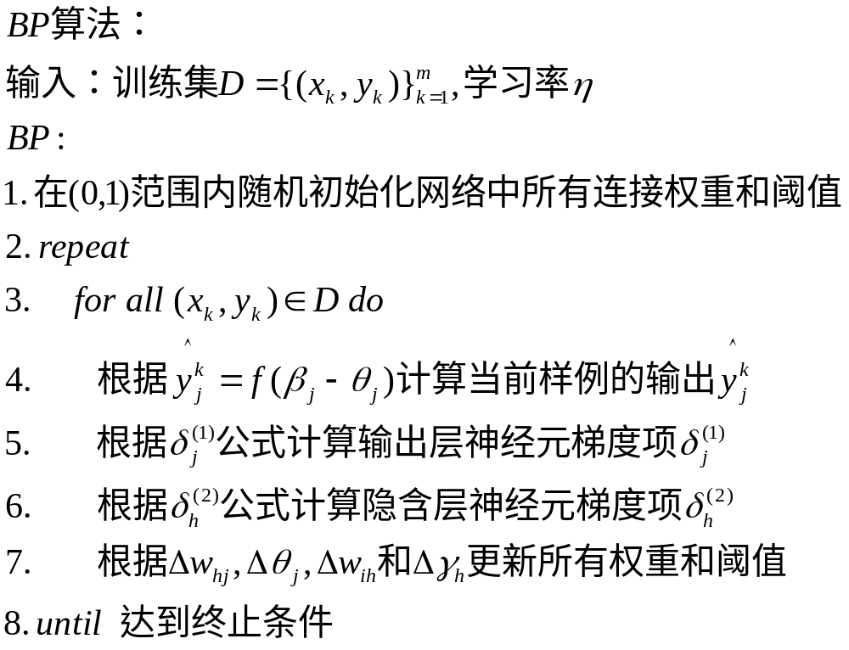

Slide 25
以上BP算法每输入一个样例将更新一次所有参数，又称为标准BP算法，如果参数求解是针对整个训练集D，则参数推导应基于式：E=(1/m)∑_{i=1}^{m}E_{k}，对应的BP算法称为累积BP算法。累积BP算法将读完整个训练集的样例一遍才更新参数一次，显然参数更新的频率比标准BP算法低的多。
BP神经网络同样存在过拟合的问题，解决的方法：
● 采用早停策略，即当训练集误差降低，测试集误差上升时停止训练。

Slide 26
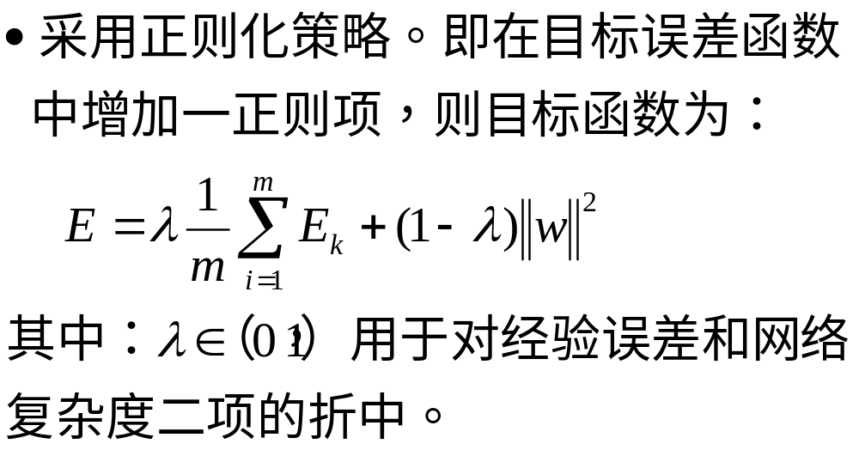

Slide 27
5.4 全局最小和局部最小
神经网络的训练过程是一个参数寻优过程，即在参数空间中寻找一组最优参数，使误差E最小。
最小分为局部最小和全局最小二种情况：
对w*和Θ*，若存在ε>0，使得对任意的: (w;Θ)∈{(w;Θ)| ||(w; Θ)-(w*;Θ*)||≤ε}
都有E(w;Θ)≥E(w*;Θ*)，则(w*;Θ*)为局部最小解；若对参数空间的任意(w;Θ)，都有E(w;Θ)≥E(w*;Θ*)，则(w*;Θ*)为全局最小解

Slide 28
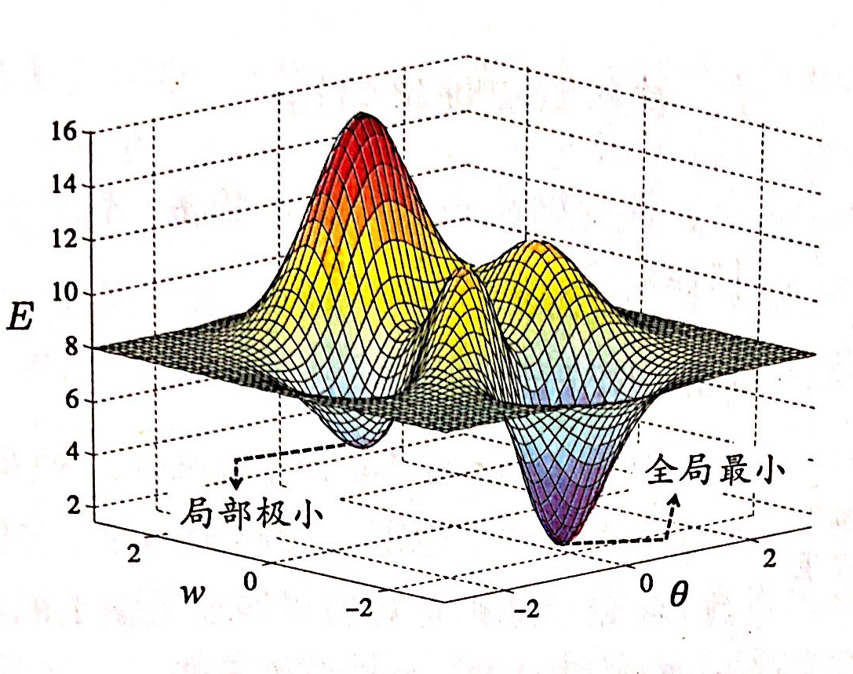

Slide 29
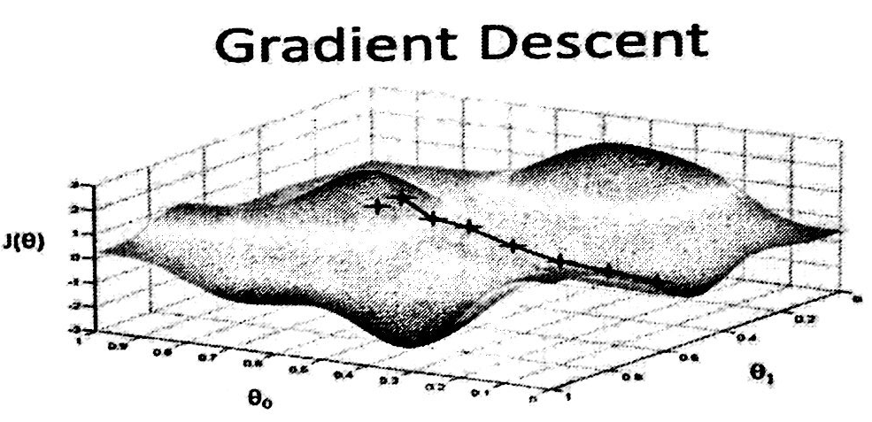

Slide 30
基于梯度下降的搜索是最为广泛使用的参数寻优方法。在这种方法中，首先从初始解出发，迭代寻找最优参数解。在迭代过程中，若误差函数在当前点的梯度为0，说明已到达局部最小，此时更新量为0，因此迭代将终止。而此时的局部最小不一定是全局最小，如何跳出局部最小找到全局最小的策略有：
① 以多组不同参数值初始化，训练后取误差最小的解为最终参数
② 使用“模拟退火”(simulated annealing)，即在每一步都以一定概率接受比当前解更差的结果。
③ 随机梯度下降，即随机选取一个或部分样例的梯度作为更新梯度值

Slide 31
5.5 神经网络的结构问题
神经网络建模时究竟应该使用多少层隐含层神经元为好？事实上如何设置神经元的个数仍是一个未决的问题。
神经元过少缺乏灵活性，很难对复杂的问题建模，网络训练容易陷入局部最小。
神经元过多增加计算代价，容易引起过拟合。
目前的方法是通过实验结果分析来设置合理的神经元个数。

Slide 32
一种寻找好的隐含层规模的方法
一开始仅使用几个隐含层神经元
2. 训练网络直到方差不再改进
3. 向隐含层加入几个带随机初始化权重的神经元，继续训练
4. 重复2，3步直到满足终止条件，如新的神经元加入不再能显著改善误差或隐含层、神经元个数超过设定的阈值

Slide 33
5.6 径向基函数(Radial Basis Function)网络
RBF网络是一种单隐层前向传播神经网络，其一个神经元输出的表现与线性模型的表现类似。在类别线性不可分的域中，线性分类器的效果不佳，但对于神经网络而言，由于原始样例的属性经隐含层的S函数变换后，输出层处理的是变换后得到的新“属性”，而这些新属性可能已变得线性可分，这样输出层可以顺利将类别分开。
径向基函数也是一种属性变换的方法。

Slide 34
径向基函数作为隐层神经元的激活函数，输出层则是对隐层神经元输出的线性组合。
RBF网络的基本思想：用RBF作为隐含层神经元的基构成了隐含层空间，它把输入向量通过基函数直接映射到隐空间，而不需要通过权连接。网络的输出是隐层神经元输出的线性加权之和。
当径向基函数采用高斯函数时，输入向量到高斯中心的距离度量了输入样例与高斯中心的相似度。

Slide 35
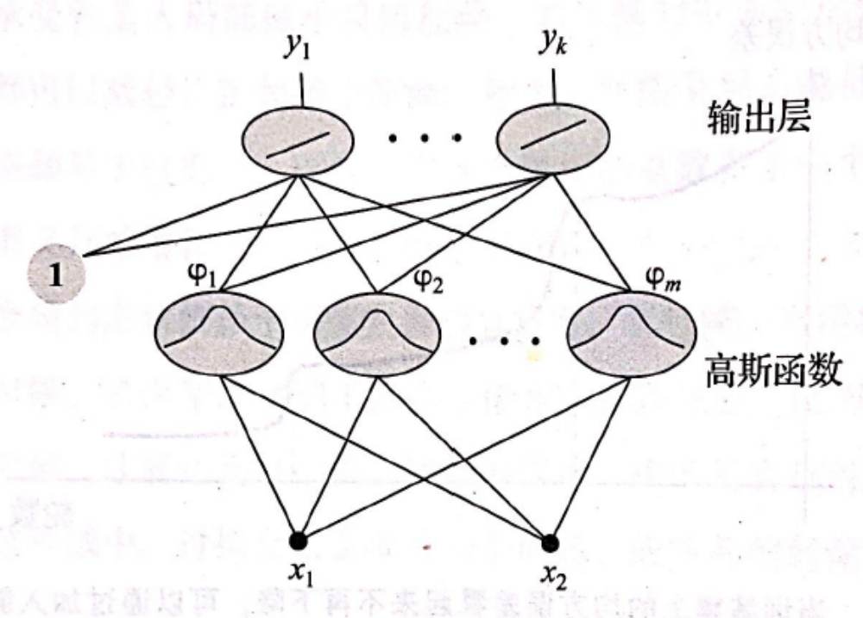

Slide 36
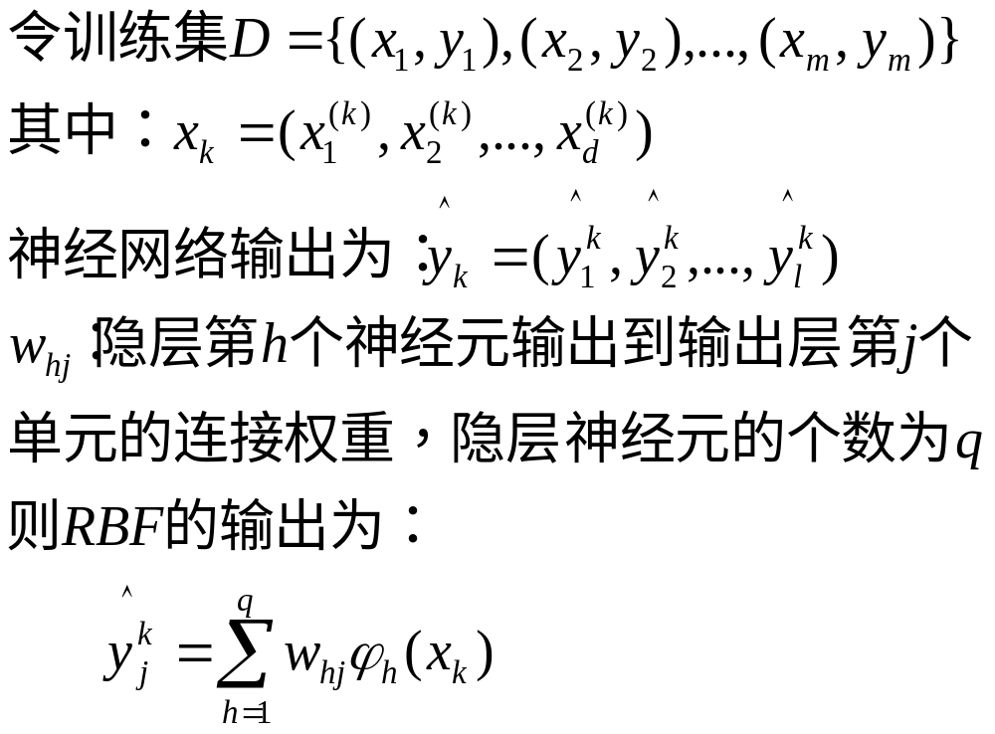

Slide 37
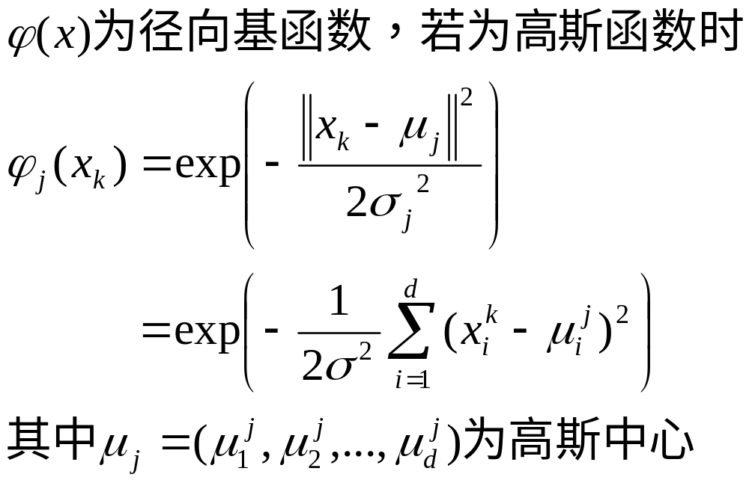

Slide 38
